Slide 1

UNE CITOYENNETÉ CÉLESTE
Leçon 7 pour le 14 février 2026

Slide 2
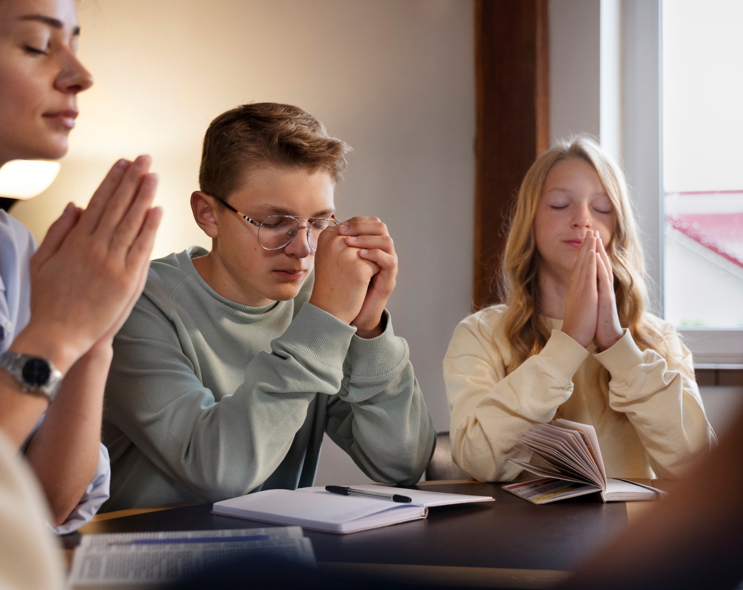
« Ne vous inquiétez de rien ; mais en toute chose faites connaître vos besoins à Dieu par des prières et des supplications, avec
des actions de grâces. »
Philippiens 4.6

Slide 3


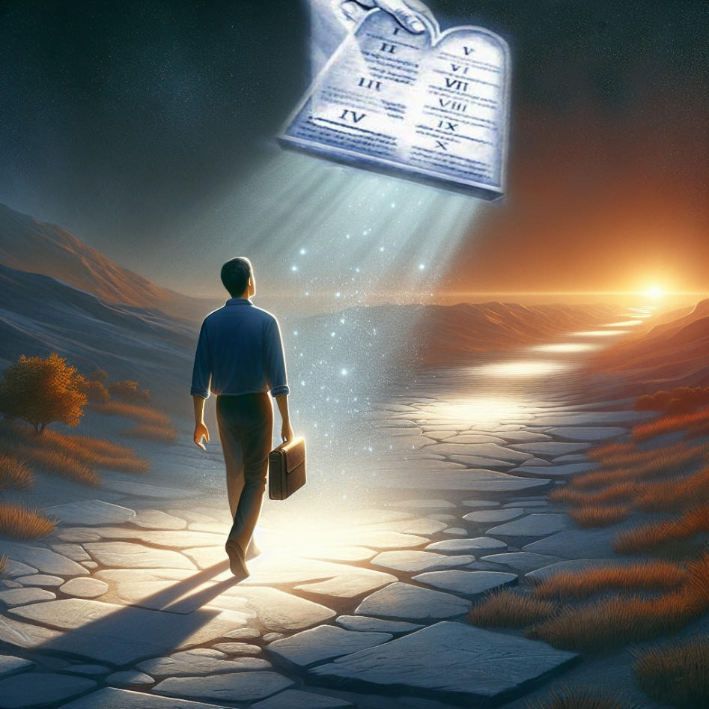


En divers endroits de ses lettres, Paul précise clairement que nous ne sommes pas citoyens de ce monde. En acceptant Jésus comme notre Sauveur, nous naissons de nouveau. Avec cette nouvelle naissance, nous devenons citoyens du Ciel.
Bien que nous respections et nous soumettions aux lois et normes de ce monde, notre style de vie est,
en réalité, plus vaste, d'une moralité beaucoup plus élevée.
La citoyenneté céleste :
  Imiter les fidèles (Philippiens 3.17-19)
  La citoyenneté pleine (Philippiens 3.20-21)
Jusqu'à ce que nous arrivions là-bas :
  Harmonie et joie (Philippiens 4.1-6)
  Pensées pures (Philippiens 4.7-9)
  Contentement (Philippiens 4.10-13, 19)

Slide 4

LA CITOYENNETÉ CÉLESTE

Slide 5


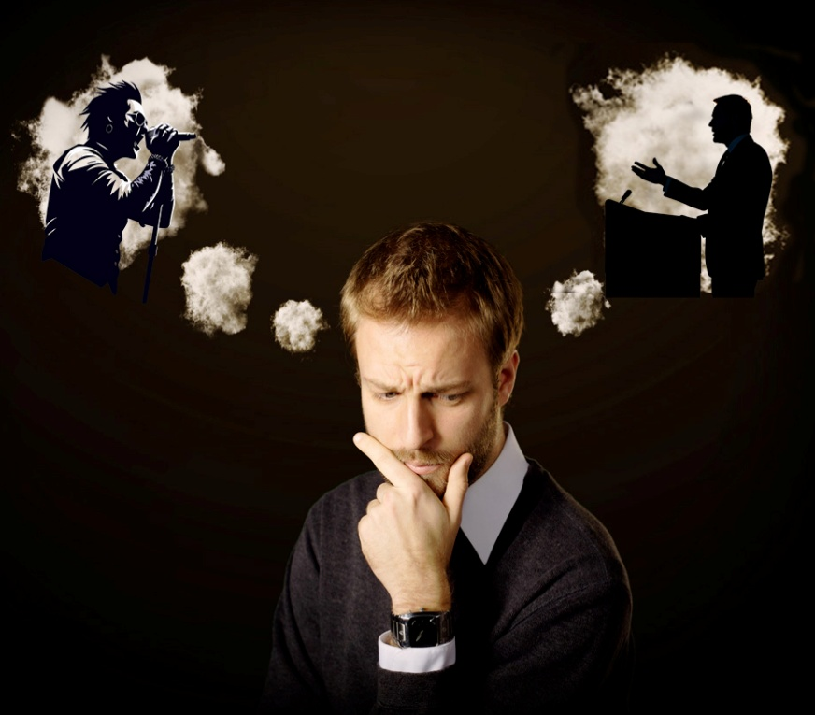
IMITER LES FIDÈLES
« Soyez tous mes imitateurs, frères, et portez les regards sur ceux qui marchent selon le modèle que vous avez en nous. » (Philippiens 3.17)
Nous avons tous des personnes qui, d'une manière ou d'une autre, ont modelé notre vie ou nos pensées. Peut-être un artiste, un sportif, un musicien, un chanteur. Peut-être un pasteur, un prédicateur, un frère ou une sœur fidèle.
Ces personnes « modèles » nous ont-elles aidés à grandir en tant que personnes, ou à sombrer dans des vices que nous n'aurions jamais dû essayer ?
Paul nous invite à imiter les personnes dont les exemples nous élèvent et nous invitent à être meilleurs (Philippiens 3.17). Il nous avertit aussi que, même parmi les croyants, il y a des personnes qui ne sont pas dignes d'être imitées (Philippiens 3.18-19).
Quelle est la différence ? Les uns ne pensent qu'aux choses terrestres, tandis que les autres ont leur pensée fixée sur Jésus. Les bons modèles à imiter sont, à leur tour, des imitateurs de Christ (1 Corinthiens 11.1).

Slide 6

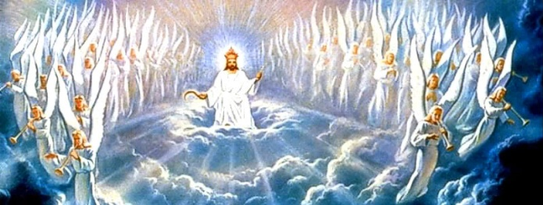

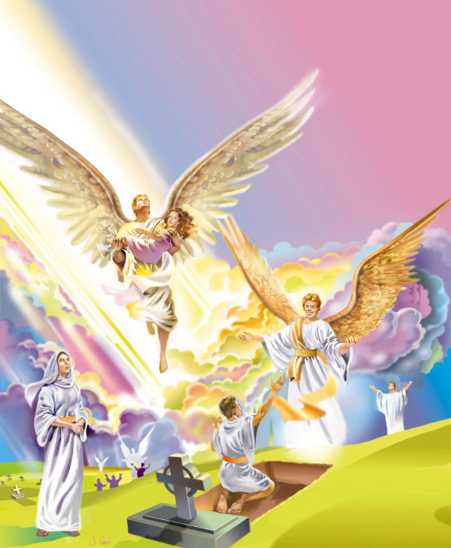
LA CITOYENNETÉ PLEINE
« Mais notre cité à nous est dans les cieux, d'où nous attendons aussi comme Sauveur le Seigneur Jésus-Christ » (Philippiens 3.20)
Reconnaissons-le. Les chrétiens ont un problème : la double citoyenneté. Nous sommes à la fois citoyens de ce monde et citoyens du ciel. Cela nous crée de graves conflits (Romains 7.22-23).
Notre corps sera spirituel, immortel et incorruptible
(1 Corinthiens 15.42-44, 50-54)
Nous serons glorifiés (Colossiens 3.4 ; Philippiens 3.21)
Nous aurons un corps physique, et nos propres yeux verront Dieu (Job 19.25-27)
Quand obtiendrons-nous la citoyenneté pleine ? Quand cesserons-nous d'être citoyens de ce monde de péché ? Lors de
la Seconde Venue
(Philippiens 3.20).
Quand serons-nous ressuscités (ou transformés), et que la mort n'aura plus de pouvoir sur nous, que se passera-t-il ?

Slide 7

JUSQU'À CE QUE NOUS ARRIVIONS LÀ-BAS

Slide 8

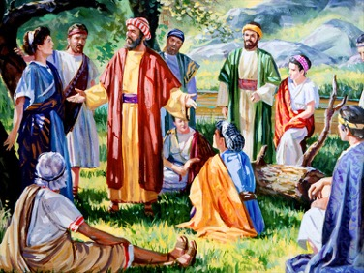
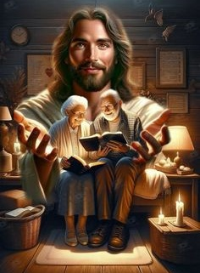
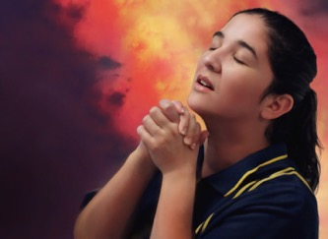
HARMONIE ET JOIE
« Réjouissez-vous toujours dans le Seigneur ; je le répète, réjouissez-vous ! » Philippiens 4.4
En concluant sa lettre, Paul entrelace quelques salutations personnelles avec des conseils pratiques. Il demande à Syntyche [compagnon fidèle] et à Clément d'aider Évodie et Syntyque à vivre en harmonie. De tous ces collaborateurs de Paul, il dit : « Leurs noms sont déjà écrits dans le livre de vie » (Philippiens 4.2-3).
Les conseils suivants peuvent nous déconcerter : « Réjouissez-vous toujours [...]
Ne vous inquiétez de rien » (Philippiens 4.4, 6). Comment cela peut-il être possible dans un monde rempli de problèmes et d'afflictions ?
Cela est possible parce que notre joie est « dans le Seigneur » (Philippiens 4.4a). Sur Lui nous déchargeons nos anxiétés, assurés qu'il peut les porter pour nous (Matthieu 6.31-34 ; 1 Pierre 5.7).
Et comment déchargeons-nous nos anxiétés sur Jésus ? Par la prière (Philippiens 4.6).

Slide 9

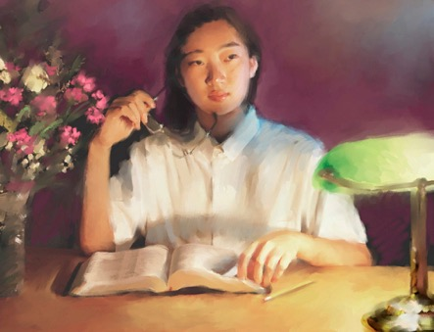
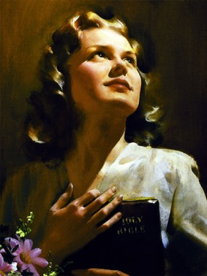
PENSÉES PURES
« Au reste, frères, que tout ce qui est vrai, tout ce qui est honorable, tout ce qui est juste, tout ce qui est pur, tout ce qui est aimable, tout ce qui mérite l'approbation, ce qui est vertueux et digne de louange, soit l'objet de vos pensées. » Philippiens 4.8
Ce qui est vrai
Ce qui est honorable
Ce qui est juste
Ce qui est pur
Ce qui est aimable
Ce qui mérite l'approbation
Le résultat du fait de décharger notre anxiété sur Jésus et de nous réjouir est la paix (Philippiens 4.7). Une paix que le monde ne peut ni donner ni enlever (Jean 14.27 ; 16.33).
Cette paix, selon Paul, sera une protection — une garde — pour nos sentiments et nos pensées (Philippiens 4.7b). Pour que cette garde soit efficace, à quelles choses devons-nous penser (Philippiens 4.8) ?
En résumé : « ce qui est vertueux et digne de louange, soit l'objet de vos pensées » (Philippiens 4.8b).

Slide 10




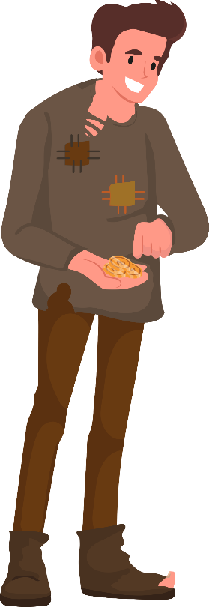

CONTENTAMIENTO
« Réjouissez-vous toujours dans le Seigneur ; je le répète, réjouissez-vous ! » (Philippiens 4.4 )
Comme Agur, nous faisons confiance que Dieu ne nous donnera ni plus ni moins que ce qui est profitable pour nous (Proverbes 30.8-9).
Nous sommes joyeux ;
rien ne nous afflige ;
nous avons la paix ;
nos pensées sont pures. Nous avons une vie parfaite et pleine... ou pas ?
Quand nous vivons avec cette confiance, nous sommes assurés que « Je puis tout
par celui qui me fortifie »
(Philippiens 4.13).
Peut-être avons-nous la prospérité ; peut-être avons-nous des besoins ou des problèmes. Si, comme Paul, nous avons la pleine assurance que Dieu dirige nos vies, nous continuerons à avoir confiance en Lui quelle que soit notre situation (Philippiens 4.11-12, 19).

Slide 11

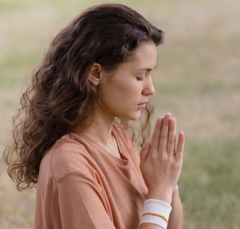
CONTENTEMENT
« Et mon Dieu pourvoira à tous vos besoins selon sa richesse, avec gloire, en Jésus-Christ. » (Philippiens 4.19 )
Que se passe-t-il lorsque nous n'avons pas ce dont nous pensons avoir besoin ?
Demandons-le au Seigneur et, si c'est selon sa volonté, Il nous l'accordera (Jacques 4.2b ; 1 Jean 5.14-15).
Nous ne savons pas toujours si ce que nous demandons est selon sa volonté, mais il y a certaines demandes qui, nous en sommes sûrs, sont toujours selon sa volonté:
Le salut d'un être cher ou d'un ami (1 Timothée 2.3-4)
Le courage de partager notre foi (Apocalypse 22.17)
Le pardon quand nous confessons et abandonnons le mal (1 Jean 1.9)
La force d'obéir aux commandements de Dieu (Hébreux 13.20-21)
L'amour pour ceux qui nous haïssent et nous maltraitent (Matthieu 5.44)
La sagesse dans les situations difficiles (Jacques 1.5)
La compréhension de la vérité révélée dans la Parole de Dieu (Jean 8.32)

Slide 12

« Nous devrions vivre pour le monde à venir. C’est lamentable de vivre une vie hasardeuse et sans but. Il nous faut un objectif, une finalité. Dieu nous aide tous à donner de nous-mêmes, à moins nous soucier de nous-mêmes, à oublier nos intérêts personnels. Dieu nous aide à pratiquer le bien, pas pour que nous nous attendions à recevoir des honneurs ici-bas mais parce que c’est toute notre vie et ce sera notre réponse à la fin de notre existence. »
( E. G. W. (Notre haute vocation, 24 août; Our High Calling, p. 242.) )

